Slide 1
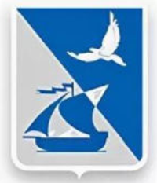

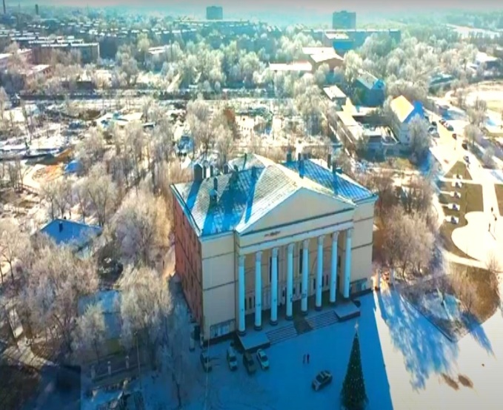

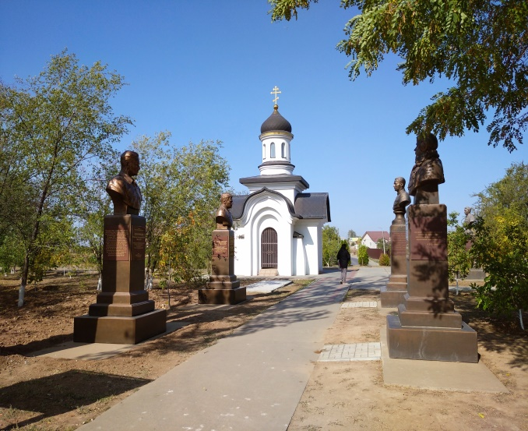
БЮДЖЕТ ДЛЯ ГРАЖДАН к решению Совета муниципального образования «Ахтубинский муниципальный район
Астраханской области»
«О бюджете муниципального образования «Ахтубинский муниципальный район
Астраханской области» на 2025 год и на плановый период 2026 и 2027 годов»
ФИНАНСОВОЕ УПРАВЛЕНИЕ АДМИНИСТРАЦИИ МО «АХТУБИНСКИЙ МУНИЦИПАЛЬНЫЙ РАЙОН АСТРАХАНСКОЙ ОБЛАСТИ»

Slide 2
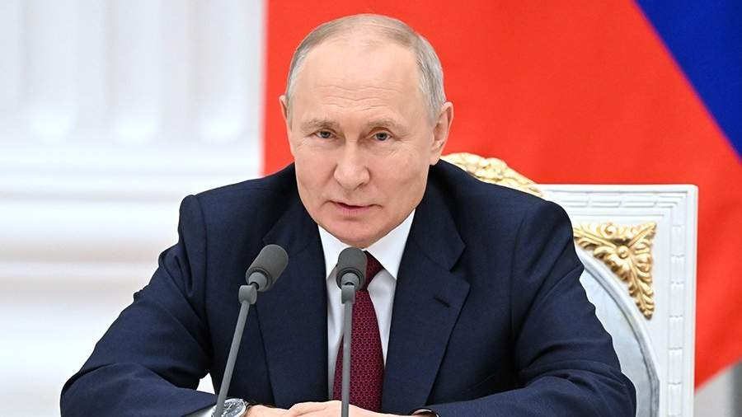



Что такое бюджет для граждан?
2
«С 2013 года на всех уровнях управления следует регулярно публиковать (размещать в сети Интернет) брошюру «Бюджет для граждан».
Это даст возможность в доступной форме информировать население о соответствующих бюджетах, планируемых и достигнутых результатах использования бюджетных средств.» В.В. Путин
БЮДЖЕТ ДЛЯ ГРАЖДАН АХТУБИНСКОГО МУНИЦИПАЛЬНОГО РАЙОНА
Представленная информация предназначена для широкого круга пользователей и будет интересна и полезна как студентам, педагогам, молодым семьям, так и пенсионерам и другим категориям населения, так как районный бюджет затрагивает интересы каждого жителя Ахтубинского района Астраханской области
«Бюджет для граждан» - документ, разрабатываемый и публикуемый в открытом доступе финансовым органом соответствующего публично- правового образования в целях предоставления гражданам актуальной информации о бюджете и отчете о его исполнении в объективной, заслуживающей доверия, доступной и простой для понимания форме

Slide 3
СТРУКТУРА БЮДЖЕТНОЙ СИСТЕМЫ АХТУБИНСКОГО РАЙОНА
3
Ахтубинский район расположен на северо-востоке Астраханской области. Площадь 7 810 км², район является самым большим в Астраханской области.
Численность населения 57 400 человек.
БЮДЖЕТ ДЛЯ ГРАЖДАН АХТУБИНСКОГО МУНИЦИПАЛЬНОГО РАЙОНА
БЮДЖЕТЫ
ГОРОДСКИХ
ПОСЕЛЕНИЙ (3)
КОНСОЛИДИРОВАННЫЙ БЮДЖЕТ
Ахтубинского района
БЮДЖЕТ МУНИЦИПАЛЬНОГО
РАЙОНА (1)
БЮДЖЕТЫ
СЕЛЬСКИХ
ПОСЕЛЕНИЙ (12)
Экономика Ахтубинского района является аграрно-индустриальной. В районе расположено более 30 промышленных предприятий, производящие важнейшие виды промышленной продукции: гипс, соль молотая техническая, соль пищевая, мясо и субпродукты пищевые домашней птицы.
На территории района расположены 16 сельскохозяйственных предприятий и 206 крестьянских хозяйств, занято 3000 человек.

Slide 4
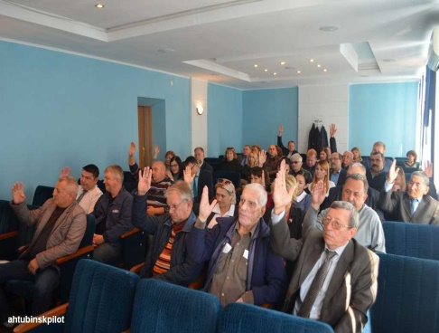

4
Бюджетный процесс согласно статье 6 Бюджетного кодекса РФ — регламентируемая законодательством Российской Федерации деятельность органов государственной власти, органов местного самоуправления и иных участников бюджетного процесса по составлению и рассмотрению проектов бюджетов, утверждению и исполнению бюджетов, контролю за их исполнением, осуществлению бюджетного учета, составлению, внешней проверке, рассмотрению и утверждению бюджетной отчетности.
БЮДЖЕТ ДЛЯ ГРАЖДАН АХТУБИНСКОГО МУНИЦИПАЛЬНОГО РАЙОНА
БЮДЖЕТНЫЙ ПРОЦЕСС
Составление проекта районного бюджета
I
составление проекта бюджетов
III
исполнение бюджетов
Основные направления бюджетной и налоговой политики Астраханской области
Основные этапы бюджетного процесса
рассмотрение и утверждение бюджетов
составление отчетов об исполнении бюджетов и их утверждение
Основные направления бюджетной и налоговой политики МО «Ахтубинский муниципальный район Астраханской области»
II
IV
Прогноз социально-экономического развития МО «Ахтубинский муниципальный район Астраханской области»
Муниципальные программы МО «Ахтубинский муниципальный район Астраханской области»

Slide 5
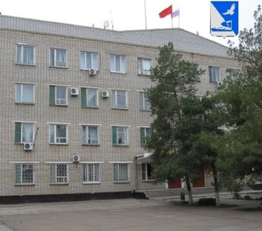




УЧАСТИЕ ГРАЖДАН АХТУБИНСКОГО РАЙОНА В БЮДЖЕТНОМ ПРОЦЕССЕ
5
БЮДЖЕТ ДЛЯ ГРАЖДАН АХТУБИНСКОГО МУНИЦИПАЛЬНОГО РАЙОНА
ГРАЖДАНИН РАЙОНА
ГРАЖДАНИН РАЙОНА
Получает социальные гарантии по предоставлению муниципальных услуг (образование, культура и спорт,
социальные льготы)
Участвует в формировании доходной части бюджета (уплата налогов и иных обязательных платежей)
100%
БЮДЖЕТ
100%
УЧАСТИЕ ГРАЖДАН В ФОРМИРОВАНИИ И УТВЕРЖДЕНИИ БЮДЖЕТА
Публичные слушания проекта решения Совета муниципального образования «Ахтубинский район» об исполнении местного бюджета
(проходят ежегодно в июне)
Публичные слушания по проекту решения Совета муниципального образования
«Ахтубинский район» о бюджете
(проходят ежегодно в декабре)

Slide 6




ПОНЯТИЕ БЮДЖЕТА
6
Бюджет — форма образования и расходования денежных средств, предназначенных для финансового обеспечения задач и функций государства и местного самоуправления.
статья 6
Бюджетный кодекс РФ
БЮДЖЕТ ДЛЯ ГРАЖДАН АХТУБИНСКОГО МУНИЦИПАЛЬНОГО РАЙОНА
Важнейшие части бюджета – это его доходная и расходная части.
  доходная часть – показывает источники денежных средств бюджета;
  расходная часть – показывает, на какие цели направляются аккумулированные государством средства.
ДОХОДЫ
ИСТОЧНИКИ ФИНАНСИРОВАНИЯ ДЕФИЦИТА
РАСХОДЫ
БЮДЖЕТ
Бюджетная политика включает в себя определение соотношения между доходной и расходной частями бюджета. Здесь возможны три различных варианта:
  Сбалансированный бюджет – расходы бюджета равны доходам.
  Дефицитный бюджет – расходы бюджета превышают доходы. Источниками финансирования могут выступать как внутренние, так и внешние источники. К внутренним источникам финансирования будут относиться такие как: бюджетные кредиты, полученные от других бюджетов и кредитных организаций; государственные займы, осуществляемые путем выпуска ценных бумаг, и другие. К внешним источникам финансирования будут относиться такие как: кредиты иностранных государств; кредиты кредитных организаций в иностранной валюте и другие.
  Профицитный бюджет – доходы бюджета превышают расходы.

Slide 7
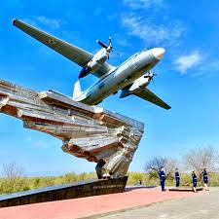
ОСНОВНЫЕ ПОКАЗАТЕЛИ СОЦИАЛЬНО-ЭКОНОМИЧЕСКОГО РАЗВИТИЯ
7
Наименование показателя |  | 2024 год (факт) | 2025 год (прогноз)
Численность постоянного населения (в среднегодовом исчислении) | человек | 57 400 | 57 030
Среднесписочная численность работников организаций | человек | 11 710 | 11 730
Среднемесячная заработная плата работников организаций | рублей | 50 085,6 | 54 092,5
Среднемесячный доход от трудовой деятельности | рублей | 42 525,0 | 47 389,9
Величина прожиточного минимума | рублей | 14 989,0 | 17 201,0
Индекс потребительских цен (в % к предыдущему году) | % | 102,0 | 103,9
БЮДЖЕТ ДЛЯ ГРАЖДАН АХТУБИНСКОГО МУНИЦИПАЛЬНОГО РАЙОНА
Социально-экономические показатели обеспечивают основу для понимания сценария здоровья в районе. В разделе о социально-экономических показателях приводятся данные по образованию, полу, бедности, жилью, удобствам, занятости и другим экономическим показателям.

Slide 8
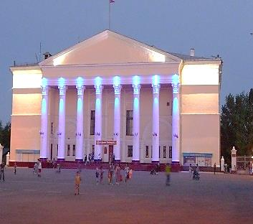
ОСНОВНЫЕ ХАРАКТЕРИСТИКИ БЮДЖЕТА
НА 2025 ГОД И ПЛАНОВЫЙ ПЕРИОД 2026 ГОД И 2027 ГОД
8
2025 год
2026 год
2027 год
Показатели
ДОХОДЫ | 1 764,4 | 1 574,1 | 1 584,3
в том числе:
Налоговые и неналоговые доходы | 633,9 | 651,1 | 699,9
Безвозмездные поступления | 1 130,5 | 923,0 | 884,4
РАСХОДЫ | 1 773,9 | 1 567,6 | 1 571,5
ДЕФИЦИТ (-)/ ПРОФИЦИТ (+) | -9,6 | 6,4 | 12,9
млн.
руб.
БЮДЖЕТ ДЛЯ ГРАЖДАН АХТУБИНСКОГО МУНИЦИПАЛЬНОГО РАЙОНА
ДОХОДЫ
РАСХОДЫ
РАСХОДЫ
ДОХОДЫ
ДОХОДЫ
РАСХОДЫ
2025 год
2026 год
2027 год

Slide 9



ДОХОДЫ БЮДЖЕТА АХТУБИНСКОГО РАЙОНА
9
Доходы бюджета – безвозмездные и безвозвратные поступления денежных средств в бюджет
БЮДЖЕТ ДЛЯ ГРАЖДАН АХТУБИНСКОГО МУНИЦИПАЛЬНОГО РАЙОНА
БЕЗВОЗМЕЗДНЫЕ ПОСТУПЛЕНИЯ
(финансовая поддержка из
вышестоящих
бюджетов
или физических лиц)
НАЛОГОВЫЕ
НЕНАЛОГОВЫЕ ДОХОДЫ
ДОХОДЫ
Поступления от уплаты налогов, установленных Налоговым кодексом Российской Федерации, например:
налог на доходы физических лиц;
Поступления от уплаты иных платежей, установленных
законодательством Российской Федерации, например:
доходы от использования
и продажи имущества, находящегося в государственной и муниципальной собственности;
платежи за пользование природными ресурсами, в том числе за использование лесов;
штрафы за нарушение законодательства;
административные платежи;
доходы от платных услуг, оказываемых казенными учреждениями;
средства самообложения граждан, инициативные платежи
Поступления от других бюджетов бюджетной системы, от
организаций и граждан, например:
дотации;
субсидии;
субвенции;
иные межбюджетные трансферты;
безвозмездные поступления
от организаций и физических лиц (добровольные пожертвования)
акцизы;
налоги, уплачиваемые в связи с применением специальных налоговых режимов (упрощенная система налогообложения, единый сельскохозяйственный налог, патентная система налогообложения);
государственная пошлина

Slide 10


НАЛОГИ, УПЛАЧИВАЕМЫЕ ГРАЖДАНАМИ
10
БЮДЖЕТ ДЛЯ ГРАЖДАН АХТУБИНСКОГО МУНИЦИПАЛЬНОГО РАЙОНА
Налог
на имущество физических
лиц
Налог на доходы
физических лиц
Земельный налог
Транспортный
налог
Налог на
профессиональный доход
Ставка налога от кадастровой
стоимости имущества:
от 0,149 до 0,3% - используемого
в некоммерческих целях;
от 0,6 до 2% - используемого в коммерческих целях;
2,5 % от стоимости объекта свыше 300 млн. рублей
Ставка НДФЛ | Годовой доход, руб.
13 % | до 2,4 млн. руб.
15 % | 2,4 – 5,0 млн. руб.
18 % | 5,0 – 20,0 млн. руб.
20 % | 20,0 – 50,0 млн. руб.
22 % | от 50,0 млн. руб.
Ставка налога от кадастровой
стоимости земельного участка:
0,3% - по земельным участкам сельхозиспользован ия, жилищного фонда, для ведения личного подсобного хозяйства;
1,5% - по другим земельным участкам
Основные ставки налога
(на легковые автомобили) с мощностью двигателя:
до 100 л.с. – 14 рублей;
от 100 до 150 л.с. – 27 рублей;
от 150 до 200 л.с. – 48 рублей;
от 200 до 250 л.с. – 75 рублей;
свыше 250 л.с. – 150 рублей
С доходов, полученных от реализации товаров (работ, услуг):
физическим лицам
- 4%;
организациям и индивидуальным предпринимателям - 6%

Slide 11




ЗАЧИСЛЕНИЕ НАЛОГОВ, УПЛАЧИВАЕМЫХ ГРАЖДАНАМИ
11
Областной бюджет
Местные бюджеты
Бюджет фонда
обязательного медицинского страхования
БЮДЖЕТ ДЛЯ ГРАЖДАН АХТУБИНСКОГО МУНИЦИПАЛЬНОГО РАЙОНА
71,2%
63%
28,8%
100%
37%
100%
100%
Формирует региональный
дорожный фонд
Налог на доходы физических лиц
Транспортный налог
Налог на имущество физических лиц
Земельный налог
Налог на профессиональный доход

Slide 12


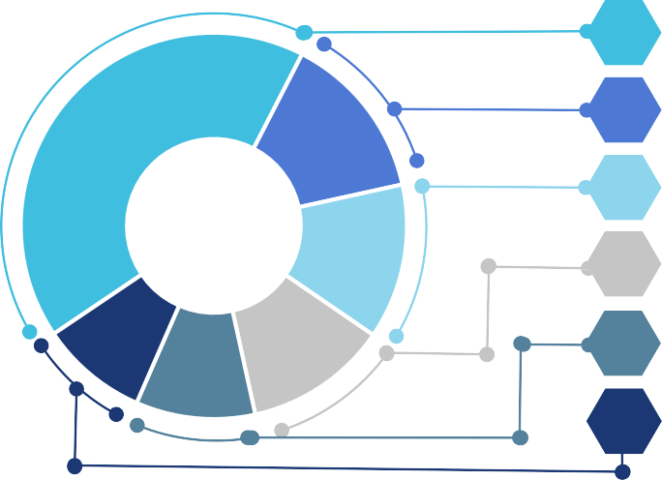

СТРУКТУРА НАЛОГОВЫХ И НЕНАЛОГОВЫХ ДОХОДОВ
БЮДЖЕТА В 2025 ГОДУ
12
Налог на доходы физических лиц
Специальные налоговые режимы
БЮДЖЕТ ДЛЯ ГРАЖДАН АХТУБИНСКОГО МУНИЦИПАЛЬНОГО РАЙОНА
61%
13%
Доходы от оказания платных услуг
10%
Акцизы
2%
6%
8%
Прочие неналоговые доходы
10 КРУПНЕЙШИХ
ПЛАТЕЛЬЩИКОВ НДФЛ
Ахтубинского района :
Госпошлина
ОТРАСЛЕВАЯ СТРУКТУРА НАЛОГОВЫХ ДОХОДОВ
БЮДЖЕТА В 2025 ГОДУ
ФКУ «ЕРЦ МО РФ»;
ПАО «Объединенная авиастроительная корпорация»;
Предприятия ОАО «РЖД»;
ФКУ «230 ФЭС» МО РФ;
ЗАО «ТПК «ЛИНКОС»;
ФГБУ 413 Военный госпиталь МО РФ;
ГБУЗ АО «Ахтубинская РБ»;
ООО «Руссоль»;
АО «ГОС МКБ «Вымпел» имени И.И.Торопова»;
ЗАО «Кнауф Гипс Баскунчак»
Добыча полезных ископаемых, обрабатывающие производства
40,3%
Образование, медицина, культура, спорт, обеспечение военной безопасности
1,1%
2,1%
3,2%
5,3%
Торговля
Транспорт и хранение
29,6%
Прочая деятельность
5,9%
Научные исследования и разработки
6,8%
Энергетика, водоснабжение
5,9%
Сельское и лесное хозяйство, рыболовство
Строительство

Slide 13
НАЛОГОВЫЕ И НЕНАЛОГОВЫЕ ДОХОДЫ БЮДЖЕТА, МЛН. РУБЛЕЙ
13
Показатели | 2023 год | Доля в общем объеме собственных доходов | 2024 год | Доля в общем объеме собственных доходов | 2025 год | Доля в общем объеме собственных доходов | % динамики 2024 году
НАЛОГОВЫЕ И НЕНАЛОГОВЫЕ ДОХОДЫ | 537,5 | 100% | 593,8 | 100% | 633,9 | 100% | 106,7
Налоговые доходы – всего, из них: | 438,3 | 81,5 % | 497,6 | 83,8 % | 526,8 | 83,1 % | 105,8
Налог на доходы физических лиц | 328,0 | 61,0 % | 362,3 | 61,0 % | 383,6 | 60,5 % | 105,9
Акцизы | 41,0 | 7,6 % | 44,8 | 7,6 % | 47,7 | 7,5 % | 106,3
Налоги на совокупный доход | 59,5 | 11,1 % | 77,5 | 13,0 % | 81,5 | 12,9 % | 105,2
Государственная пошлина | 9,8 | 1,8 % | 13,0 | 2,2 % | 14,0 | 2,2 % | 107,8
Неналоговые доходы – всего из них: | 99,2 | 18,5 % | 96,2 | 16,2 % | 107,1 | 16,9 % | 111,3
Доходы от использования имущества | 27,7 | 5,2 % | 29,0 | 4,9 % | 28,5 | 4,5 % | 98,4
Платежи при пользовании природными ресурсами | 0,5 | 0,1 % | 0,6 | 0,1 % | 0,4 | 0,06 % | 72,1
Доходы от оказания платных услуг | 59,4 | 11,0 % | 58,3 | 9,8 % | 64,1 | 10,1 % | 109,9
Доходы от продажи материальных и нематериальных активов | 7,5 | 1,4 % | 4,0 | 0,7 % | 10,9 | 1,7 % | 271,7
Штрафы, санкции, возмещение ущерба | 4,0 | 0,8% | 4,0 | 0,7% | 2,9 | 0,5 % | 72,3
Прочие неналоговые доходы | 0,1 | 0,02 % | 0,3 | 0,05 % | 0,2 | 0,04 % | 80,8
БЮДЖЕТ ДЛЯ ГРАЖДАН АХТУБИНСКОГО МУНИЦИПАЛЬНОГО РАЙОНА

Slide 14



14
НАПРАВЛЕНИЯ РАСХОДОВ | 2025 год, тыс. руб.
Образование | 1 149 940,7
Национальная экономика | 217 572,8
Общегосударственные вопросы | 143 569,9
ЖКХ | 83 996,3
МБТ общего характера | 82 058,4
Культура, кинематография | 69 782,1
Социальная политика | 20 310,6
Средства массовой информации | 3 109,7
Охрана окружающей среды | 1 200,0
Физическая культура и спорт | 830,0
Обслуживание государственного и муниципального долга | 824,9
Национальная безопасность и правоохранительная деятельность | 800,0
РАСХОДЫ БЮДЖЕТА
НА 2025 год
БЮДЖЕТ ДЛЯ ГРАЖДАН АХТУБИНСКОГО МУНИЦИПАЛЬНОГО РАЙОНА
Общегосударственные вопросы
МБТ
Общий объем расходов
в 2025 году
Национа-льная экономика
ЖКХ
1 773 995,4
тыс.рублей
Образование
Согласно положениям ст. 65 БК РФ расходы бюджета – это денежные средства, направляемые на финансовое обеспечение задач и функций государства и местного самоуправления.

Slide 15

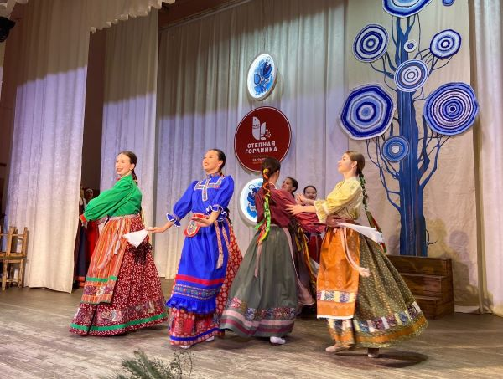
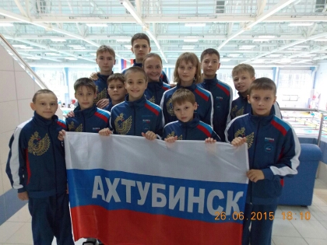




РАСХОДЫ БЮДЖЕТА НА СОЦИАЛЬНУЮ СФЕРУ
15
БЮДЖЕТ ДЛЯ ГРАЖДАН АХТУБИНСКОГО МУНИЦИПАЛЬНОГО РАЙОНА
1 243,2
млн.руб.
9 585
обучающихся
На территории Ахтубинского района
функционируют
50
учреждений социальной сферы
образование
41 учреждение
1 210
обучающихся
культура
8 учреждений
физическая культура и спорт
646
обучающихся
1 учреждение

Slide 16





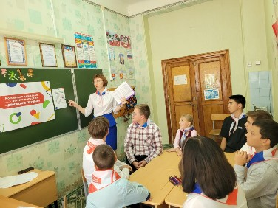


РАСХОДЫ НА ОБРАЗОВАНИЕ
Количество учреждений
в сфере образования
16
Общее образование – 615 737,0 тыс.рублей
Дошкольное образование – 359 925,1 тыс.рублей
Дополнительное образование детей – 140 460,8 тыс.рублей
Молодежная политика – 9 160,0 тыс.рублей
23 учреждения
БЮДЖЕТ ДЛЯ ГРАЖДАН АХТУБИНСКОГО МУНИЦИПАЛЬНОГО РАЙОНА
15 учреждений
12 %
3 учреждения
31 %
22%
1 учреждение
Общий объем расходов на образование на 2025 год составил
1 149 940,7
тыс.рублей
Другие вопросы в области образования - 24 657,8 тыс.рублей
2 учреждения
Обеспечение бесплатным горячим питанием обучающихся в 1-4 классах в школах – 44 213,7 тыс.рублей
2 933 учащихся обеспечено
горячим питанием
59%
14%
54 %

Slide 17


РАСХОДЫ НА ОПЛАТУ ТРУДА ЗА СЧЕТ СРЕДСТВ МЕСТНОГО БЮДЖЕТА
17
млн.руб.
БЮДЖЕТ ДЛЯ ГРАЖДАН АХТУБИНСКОГО МУНИЦИПАЛЬНОГО РАЙОНА
381,3
350,9
Дополнительное
образование
98
40 395,32
руб.
89
206
Культура
167
42 525,60
руб.
77
85
МРОТ
22 440,0
руб.

Slide 18

ДОРОЖНЫЙ ФОНД АХТУБИНСКОГО РАЙОНА на 2025 год
18
Ремонт автомобильных дорог на территории сельских поселений
75,3
млн.руб.
БЮДЖЕТ ДЛЯ ГРАЖДАН АХТУБИНСКОГО МУНИЦИПАЛЬНОГО РАЙОНА
Содержание автомобильных дорог
7,0
млн.руб.
Обустройство пешеходных переходов
4,0
млн.руб.
Бюджет АО
Паспортизация автомобильных дорог
1,0
млн.руб.
87,3
млн.руб.

Slide 19






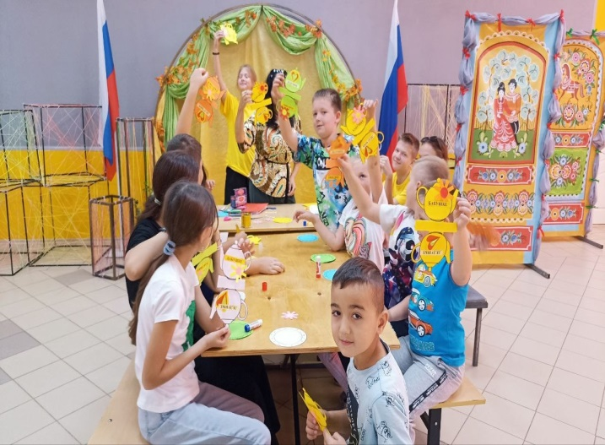
РАСХОДЫ ЗА СЧЕТ ПЛАТНЫХ УСЛУГ, ОКАЗЫВАЕМЫХ КАЗЕННЫМИ УЧРЕЖДЕНИЯМИ, на 2025 год
19
БЮДЖЕТ ДЛЯ ГРАЖДАН АХТУБИНСКОГО МУНИЦИПАЛЬНОГО РАЙОНА
Расходы на 2025 год составили
Доходы от оказания платных услуг (работ) –
3 050,0 тыс.рублей
44 казенных учреждения
66 798,1
тыс.рублей
Доходы от оказания платных услуг (работ) (плата, взимаемая с родителей (законных представителей) за присмотр и уход за детьми) –
63 748,1 тыс.рублей
Плата, взимаемая с родителей (законных представителей) за присмотр и уход за детьми направляется на:
приобретение продуктов питания;
приобретение моющих и дезинфицирующих средств.

Slide 20





РАСХОДЫ НА ПОДДЕРЖКУ АГРОПРОМЫШЛЕННОГО КОМПЛЕКСА на 2025 год
20
БЮДЖЕТ ДЛЯ ГРАЖДАН АХТУБИНСКОГО МУНИЦИПАЛЬНОГО РАЙОНА
16,9
млн.руб.
2024 год
Агрофестиваль
г. Астрахань
Развитие растениеводства – 6,1 млн.руб.
Развитие животноводства – 6,0 млн.руб.
Прочие мероприятия – 4,8 млн.руб.
Призеры:
Самый сладкий арбуз –
ИП ГКФХ Устинов Н.П.
Самый экологичный арбуз -
ООО «Агро-Прогресс Ахтуба»

Slide 21
СТРУКТУРА
МУНИЦИПАЛЬНОГО ДОЛГА
21
Наименование показателя, млн.руб. | 01.01.2022 | 01.01.2023 | 01.01.2024 | 01.01.2025 | 01.01.2026
Объем муниципального долга, всего | 45,0 | 43,5 | 37,6 | 31,6 | 19,3
Кредиты, полученные от кредитных организаций | 25,7 | 0,0 | 0,0 | 0,0 | 0,0
Бюджетные кредиты, полученные от других бюджетов бюджетной системы Российской Федерации | 19,3 | 43,5 | 37,6 | 31,6 | 19,3
БЮДЖЕТ ДЛЯ ГРАЖДАН АХТУБИНСКОГО МУНИЦИПАЛЬНОГО РАЙОНА
45,0
млн. руб.
43,5
млн. руб.
37,6
млн. руб.
31,6
млн. руб.
19,3
млн. руб.
58,5%
63,5%
62,7%
61,7%
74,0%
РАСХОДЫ
НА ОБСЛУЖИВАНИЕ МУНИЦИПАЛЬНОГО ДОЛГА
913,9
тыс.руб.
40,6%
43,0
35,9%
37,0%
38,3%
37,1
30,5
26,0%
01.01.2022 01.01.2023 01.01.2024 01.01.2025 01.01.2026
2022
2023
2024
2025

Slide 22

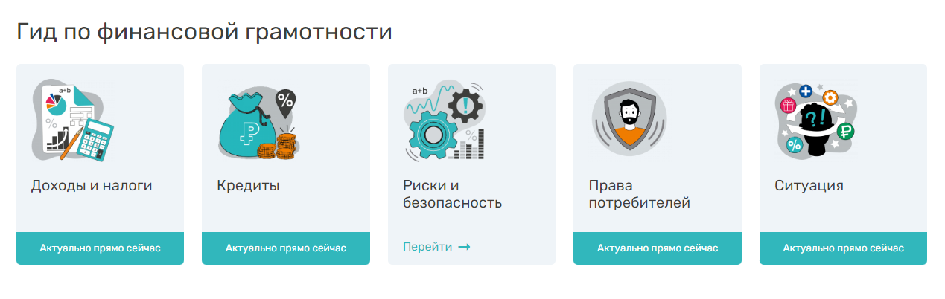

ФИНАНСОВАЯ ГРАМОТНОСТЬ В АХТУБИНСКОМ МУНИЦИПАЛЬНОМ РАЙОНЕ АСТРАХАНСКОЙ ОБЛАСТИ
22
Финансовая грамотность - сочетание осведомленности, знаний, навыков, установок и поведения, связанных с финансами и необходимых для принятия разумных финансовых решений, а также достижения личного финансового благополучия. Многочисленные исследования показывают, что финансово грамотные люди более успешны в жизни, вне зависимости от того на каких позициях и в какой сфере они работают.
БЮДЖЕТ ДЛЯ ГРАЖДАН АХТУБИНСКОГО МУНИЦИПАЛЬНОГО РАЙОНА
Обучение финансовой грамотности касается каждого лично!
По итогам года доля услуг в общем количестве оказанных услуг:
министерства социального развития – 31,9%
доля услуг Росреестра – 35,2%
Минфином России совместно с ведущими научными и образовательными учреждениями разработаны примерные методические материалы, которые размещены в свободном доступе на образовательно-просветительском портале Моифинансы.рф: https://моифинансы.рф/project/den-finzozh-znanij/materialy-dlya-provedeniya-urokov/
https://моифинансы.рф/

Slide 23
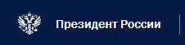

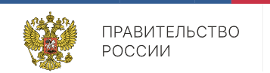
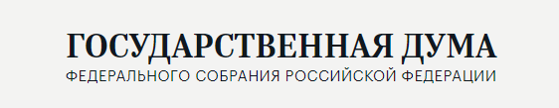
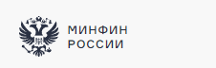
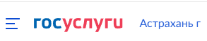
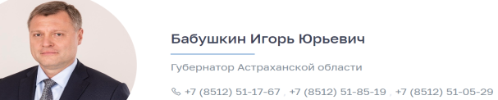
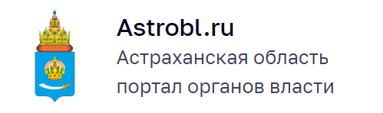
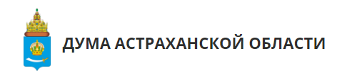
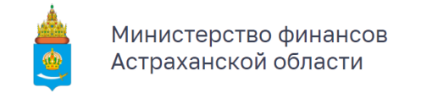
ОТКРЫТЫЕ ГОСУДАРСТВЕННЫЕ ИФОРМАЦИОННЫЕ УСЛУГИ
23
 | http://www.kremlin.ru/
 | http://government.ru/news/
 | http://duma.gov.ru/
 | https://minfin.gov.ru/
 | https://www.gosuslugi.ru/
 | gov@astrobl.ru
 | https://www.astrobl.ru/
 | https://www.astroblduma.ru/
 | https://minfin.astrobl.ru/
БЮДЖЕТ ДЛЯ ГРАЖДАН АХТУБИНСКОГО МУНИЦИПАЛЬНОГО РАЙОНА

Slide 24
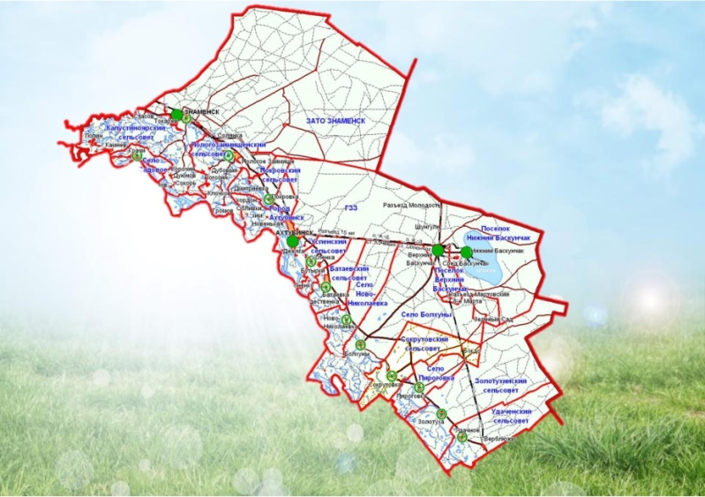
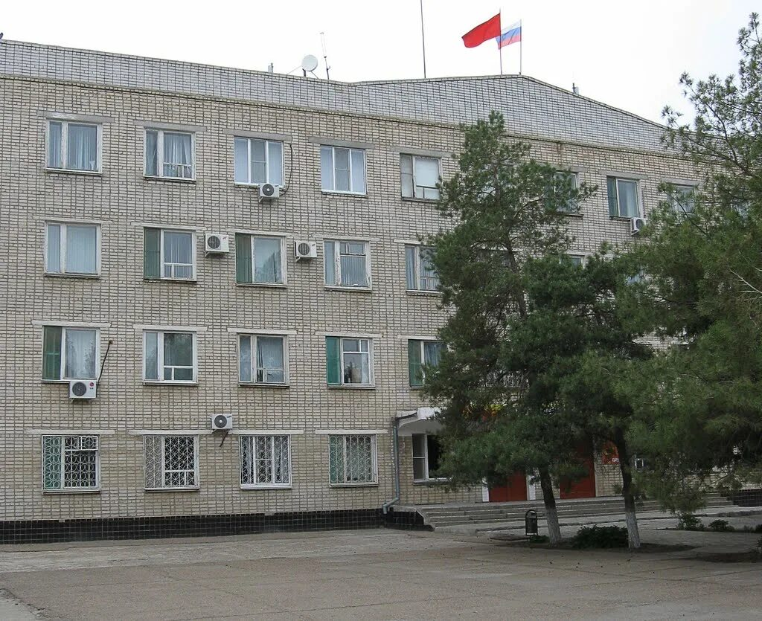
Подготовлено финансовым управлением администрации муниципального образования «Ахтубинский муниципальный район
Астраханской области»
Адрес: 416500, Астраханская область, город Ахтубинск, улица Волгоградская, дом 141
телефон: 8 (85141) 4-04-39
факс: 8 (85141) 4-04-40
Е-mail: fu_ahtubinsk@mail.ru
Режим работы:
Понедельник - пятница с 8⁰⁰ до 17⁰⁰ часов,
Перерыв на обед с 12⁰⁰ до 13⁰⁰ часов
Суббота-воскресенье - выходной
БЮДЖЕТ ДЛЯ ГРАЖДАН АХТУБИНСКОГО МУНИЦИПАЛЬНОГО РАЙОНА
Начальник финансового управления администрации муниципального образования «Ахтубинский муниципальный район
Астраханской области»
Кожухина Наталья Геннадьевна

